Slide 1

Cache
Guo luqiang
2023/02/21
Notes:
这次分享主要介绍下CPU中的Cache结构

Slide 2
为什么会有Cache

Slide 3
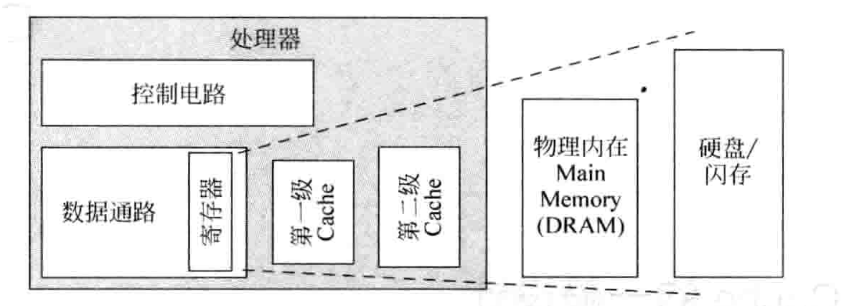
Cache

Slide 4
Cache
[3 :2 ] | [1 : 0]
0 | 0
0 | 1
0 | 2
0 | 3
1 | 0
1 | 1
1 | 2
1 | 3
2 | 0
2 | 1
 | Tag(2bit) | Value [3:0]
0 | 0
1 | 0
2 | 1
3 | 0
Notes:
以4bit位地址举例子。假设缓存大小为4。 考虑到空间特征，很容易想到用低2bit作为index， 去cache里寻找。
Cache 里的tag 存放高位地址值。
通过对比cache 里的tag 和 原来地址的高 2bit来判定是否存在cache里。
例如 地址12， 那么可以知道cache的索引是2，通过比对cache里tag的值1 和地址12的高2bit，发现相同。因此可以确定地址12的数据存在cache中。
相反 地址20， 通过索引0 定位到cache这一行中tag是0，发现不相符，即20地址的数据没有在cache中缓存。

Slide 5
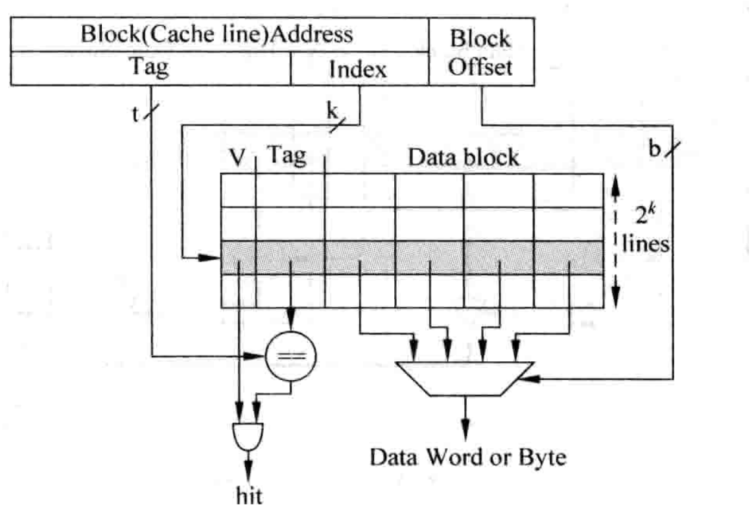
Cache
Notes:
现在我们来看下实际CPU中的cache 结构，
图中展示的就是基本的cache结构
地址被分成了三部分 tag ，index， block offset。
Index 用来表示cache索引
Tag 同样也是存放高位地址，用来判定是否命中。
但是多出来一个 offset。Offset能表示大小 cache line 大小。
Cache line越大 相当于来同样容量的cache面积越， 但是cache line的位宽就变得很大。
各种因素的折中下cache line 一般是64byte 也就是512bit， L2 到L1 数据位宽512bit。一般DDR BL也会设置成64byte。
每一行的开头用一个bit表示这一行数据是否有效。

Slide 6
Cache
 | Tag(2bit) | Value [3:0]
0 | 无效
t0 访问00
t1 访问10
t2 访问00
t3 访问10
未命中
(下一级访问00，并将cache里tag 填写成0)
未命中
未命中
未命中
 | Tag(2bit) | Value [3:0]
0 | 0
 | Tag(2bit) | Value [3:0]
0 | 1
 | Tag(2bit) | Value [3:0]
0 | 0
Notes:
刚刚已经描述了cache的基本工作原理，那我们来看另外一种很常见的情况
还是以4bit地址作为例子
假设我们一次访问00， 10， 00， 10， 00
上电 cache里的数据都是无效，
t0 访问00地址，未命中，然后访问下一级存储，并将00 地址的内容放到cache里。
t1 访问10地址，未命中， 同样也需要访问下一级存储， 并将10的地址放到cache里。 我们发现 00 地址和10地址其实映射到一个cache line上。
t2 访问00 地址，未命中，需要访问下一级存储。
t3 访问10 地址， 未命中。
虽然有cache但是 每次都未命中。

Slide 7
Cache
 | Tag(2bit) | Value [3:0]
0 | 无效
 | Tag(2bit) | Value [3:0]
0 | 无效
t0 访问00
t1 访问10
t2 访问00
t3 访问10
命中
命中
命中
命中
 | Tag(2bit) | Value [3:0]
0 | 0
 | Tag(2bit) | Value [3:0]
0 | 无效
 | Tag(2bit) | Value [3:0]
0 | 0
 | Tag(2bit) | Value [3:0]
0 | 1
 | Tag(2bit) | Value [3:0]
0 | 0
 | Tag(2bit) | Value [3:0]
0 | 1
Notes:
虽然说有cache的存在，但是刚刚的使用场景确是一直未命中。原因是因为两个地址同时映射到一个cache上。
依次交替修改cache内容导致，一直未命中。针对这个情况很容易想到一个index 里能不能有两个空间来存储数据，这样子 两个地映射到一个cache line上就不会发生一直未命中的情况。
T0 时刻访问00 未命中
T1 时刻访问10 未命中
T2 时刻访问00 命中
T3 时刻访问10 命中
这就是我们CPU里常用的组相连，之前的方式是直接映射。

Slide 8
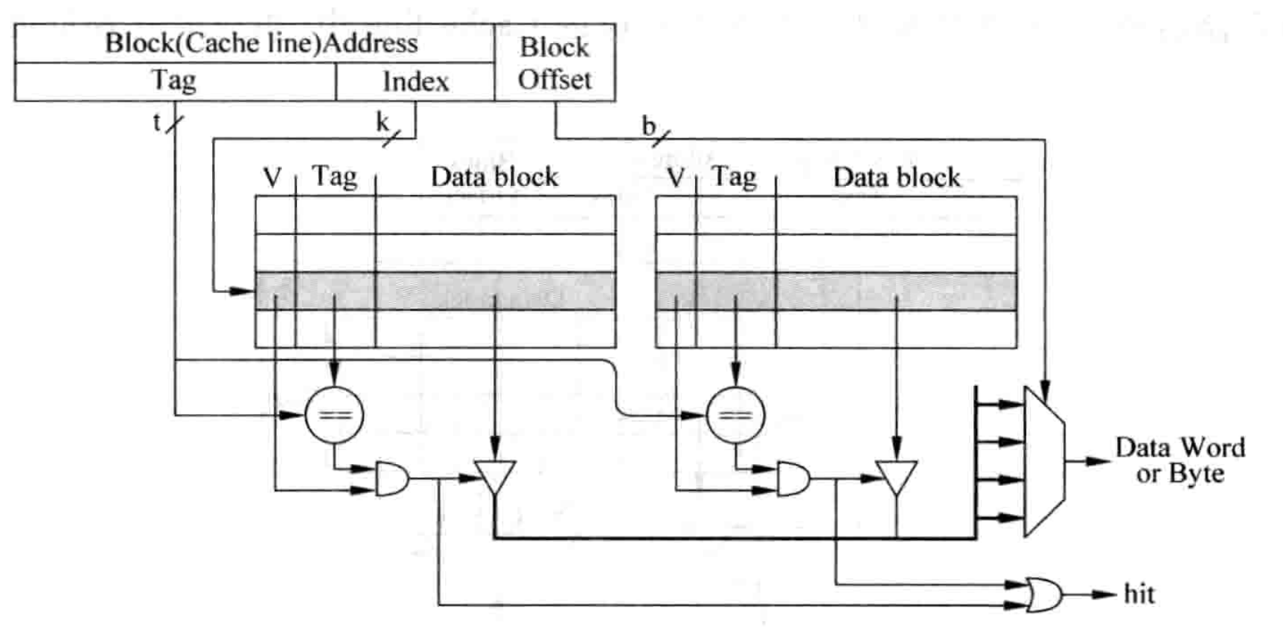
Cache 组相连
Notes:
这就是实际CPU中组相连的设计。相对于直接映射，组相连硬件上多了一些多路选择器。
但是实际设计的时候又引入了其他的方案选择。

Slide 9
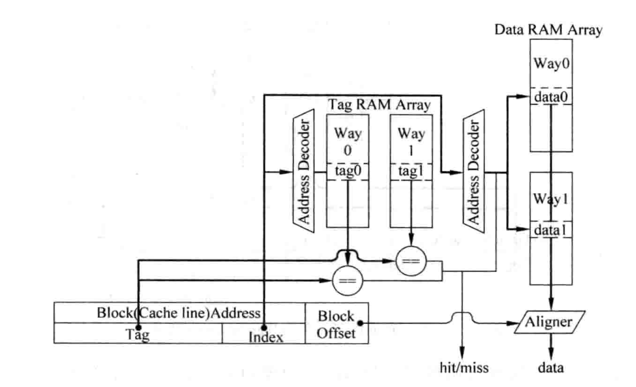
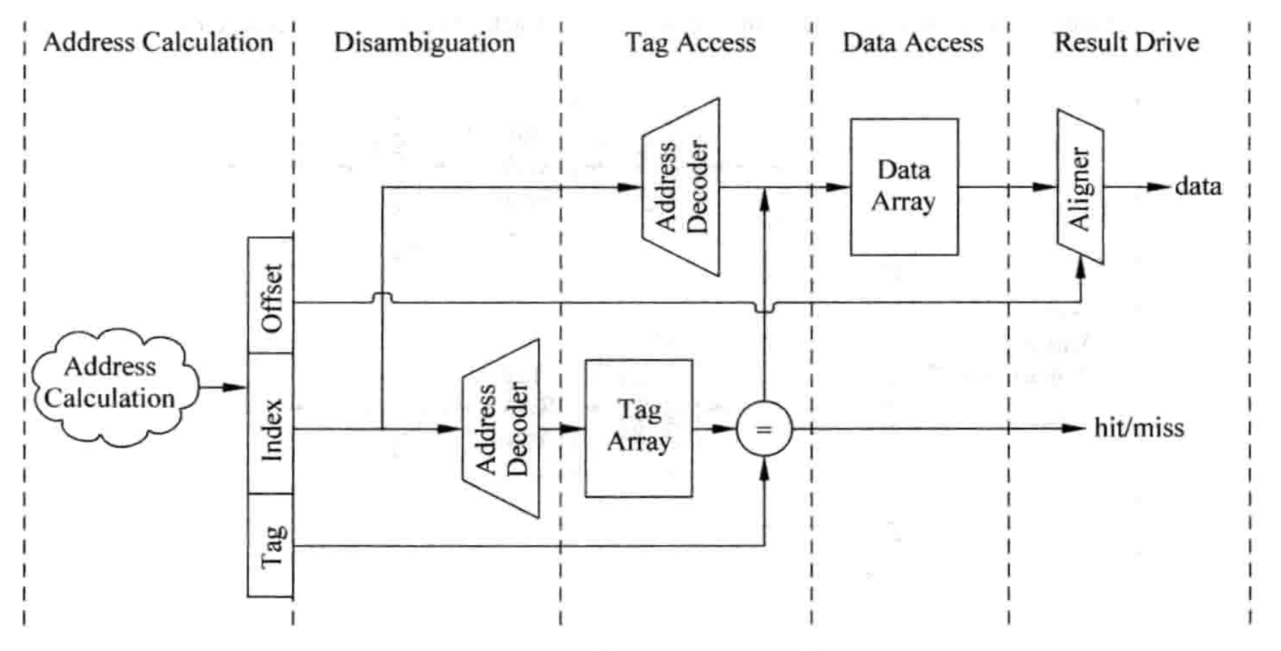
Cache 串行逻辑

Slide 10
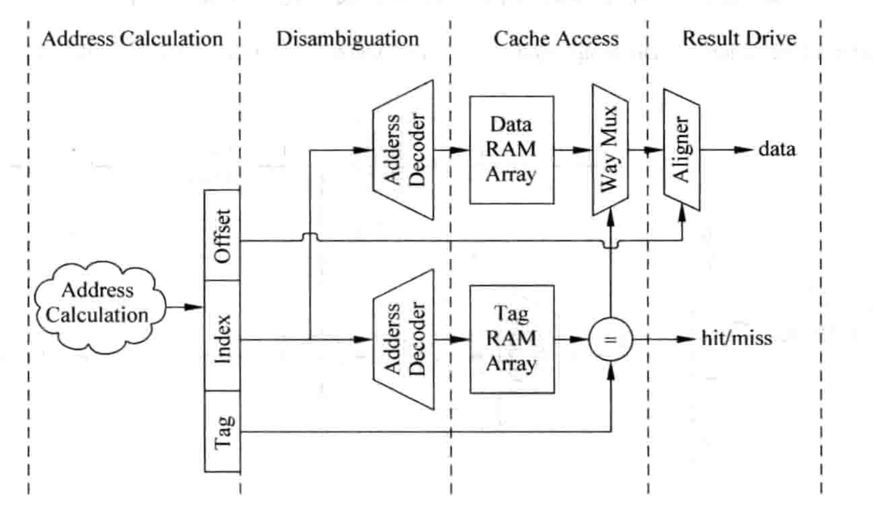
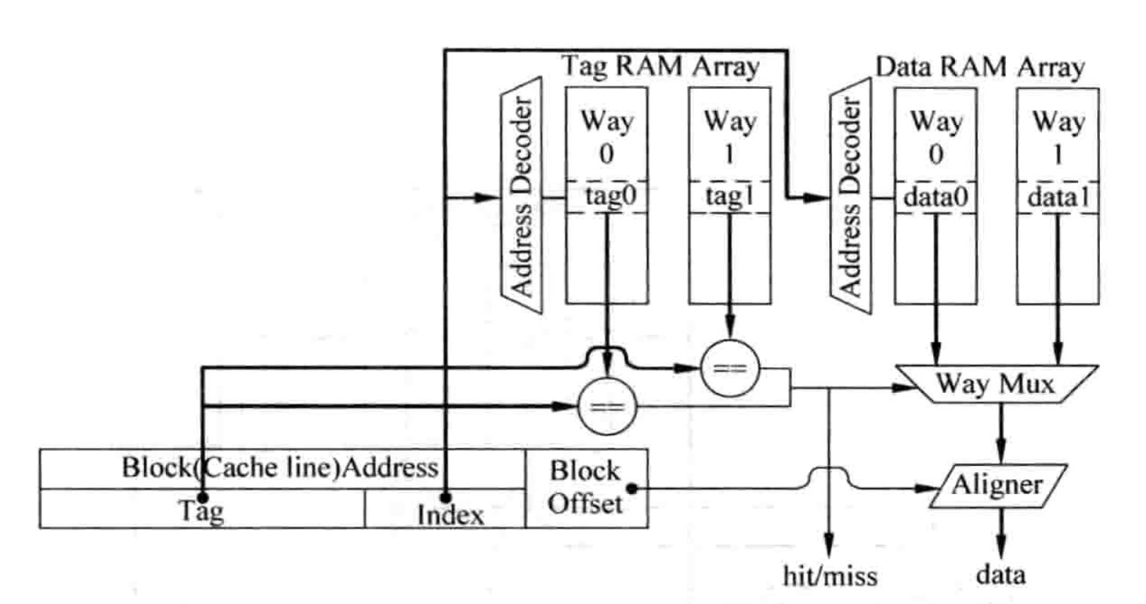
Cache 并行

Slide 11
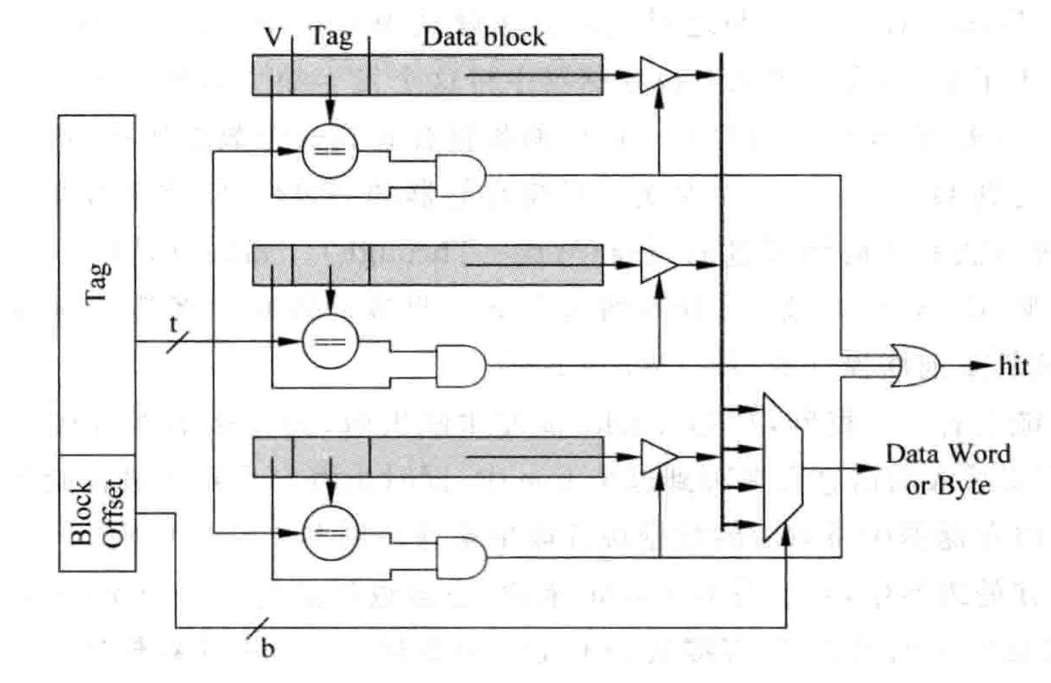
Cache 全相连

Slide 12
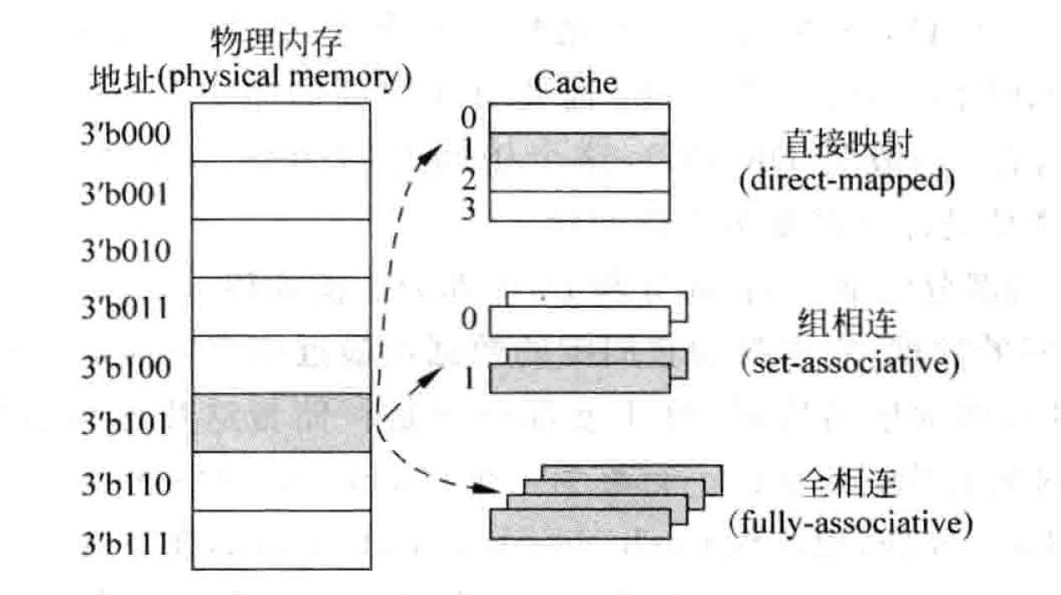
Cache 三种链接

Slide 13
Cache 写入
1 写通
2 写回

Slide 14
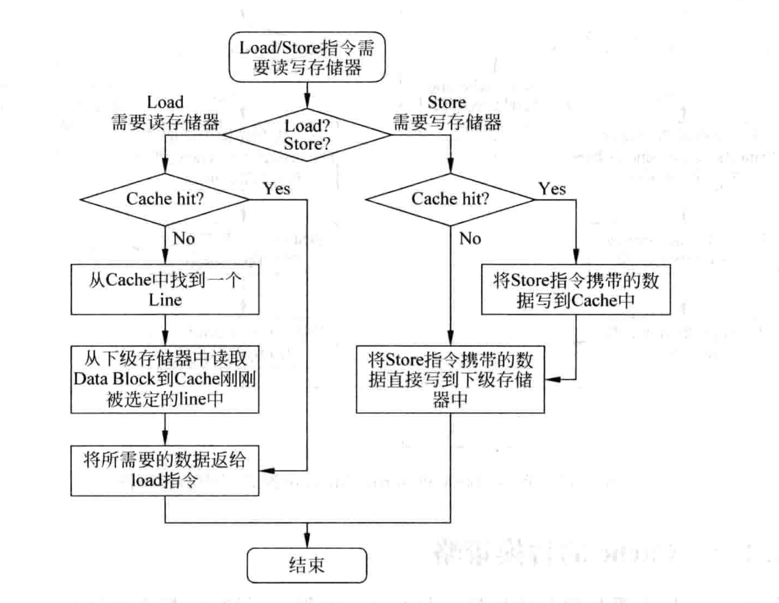
Cache

Slide 15
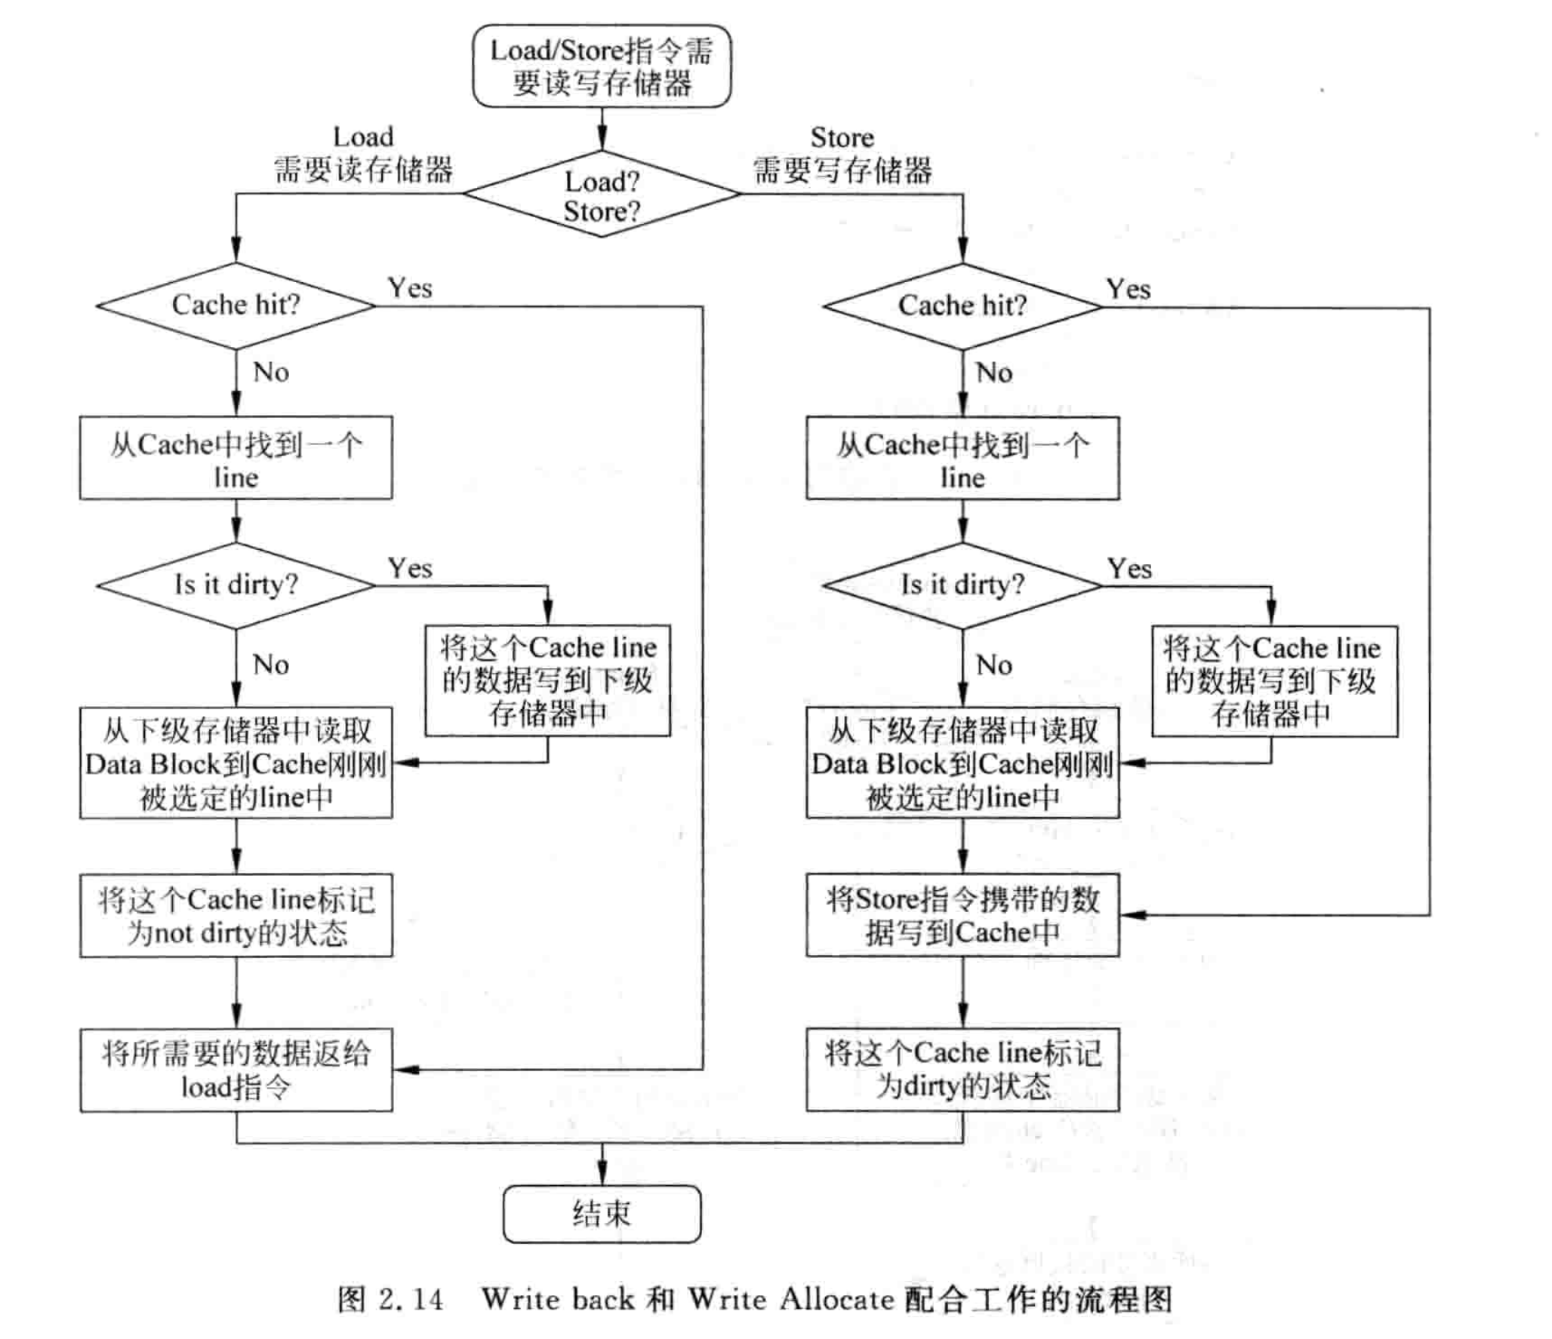
Cache

Slide 16
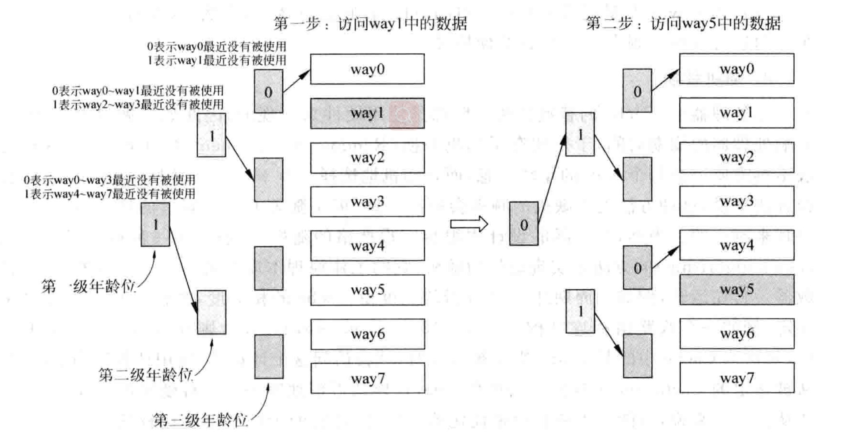
Cache 替换策略
Least Recently Used， LRU

Slide 17
Cache 多级

Slide 18
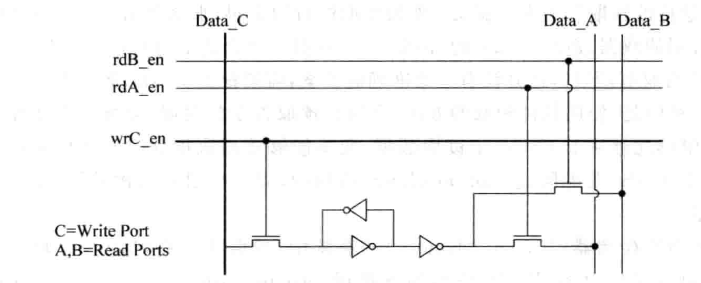
Cache 多端口

Slide 19
Cache 多端口

Slide 20
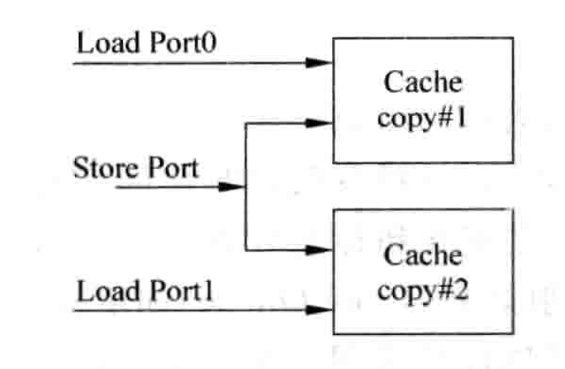
Cache 多端口

Slide 21
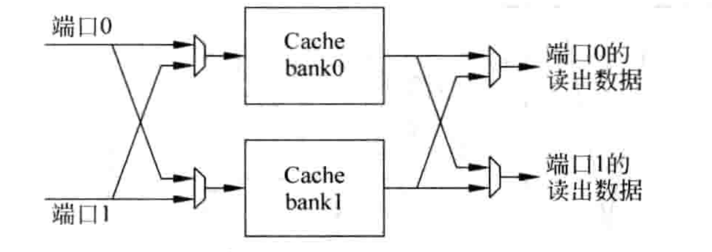
Cache

Slide 22
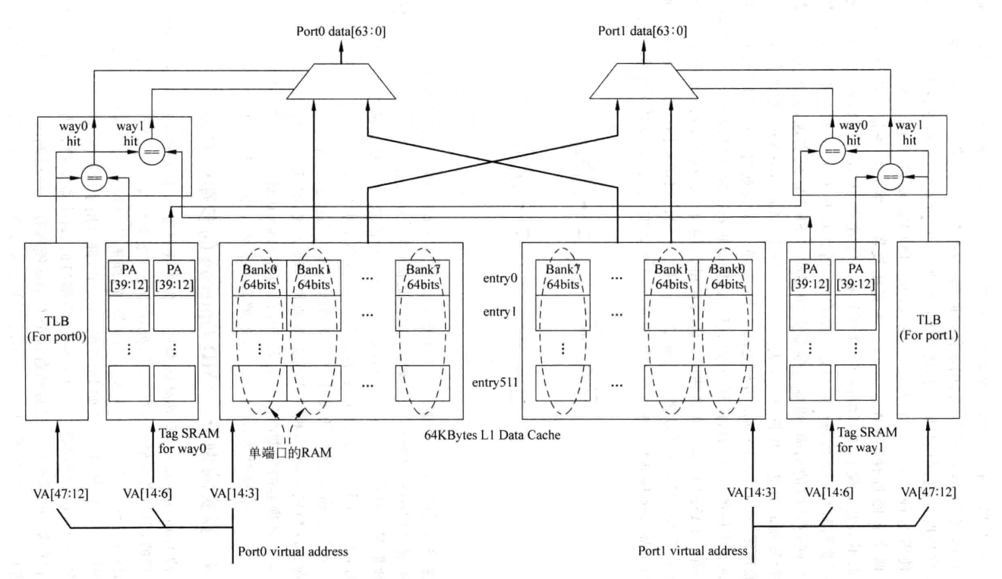
Cache

Slide 23
虚拟地址
虚拟地址的由来
为什么在cache中涉及虚拟地址相关的内容

Slide 24
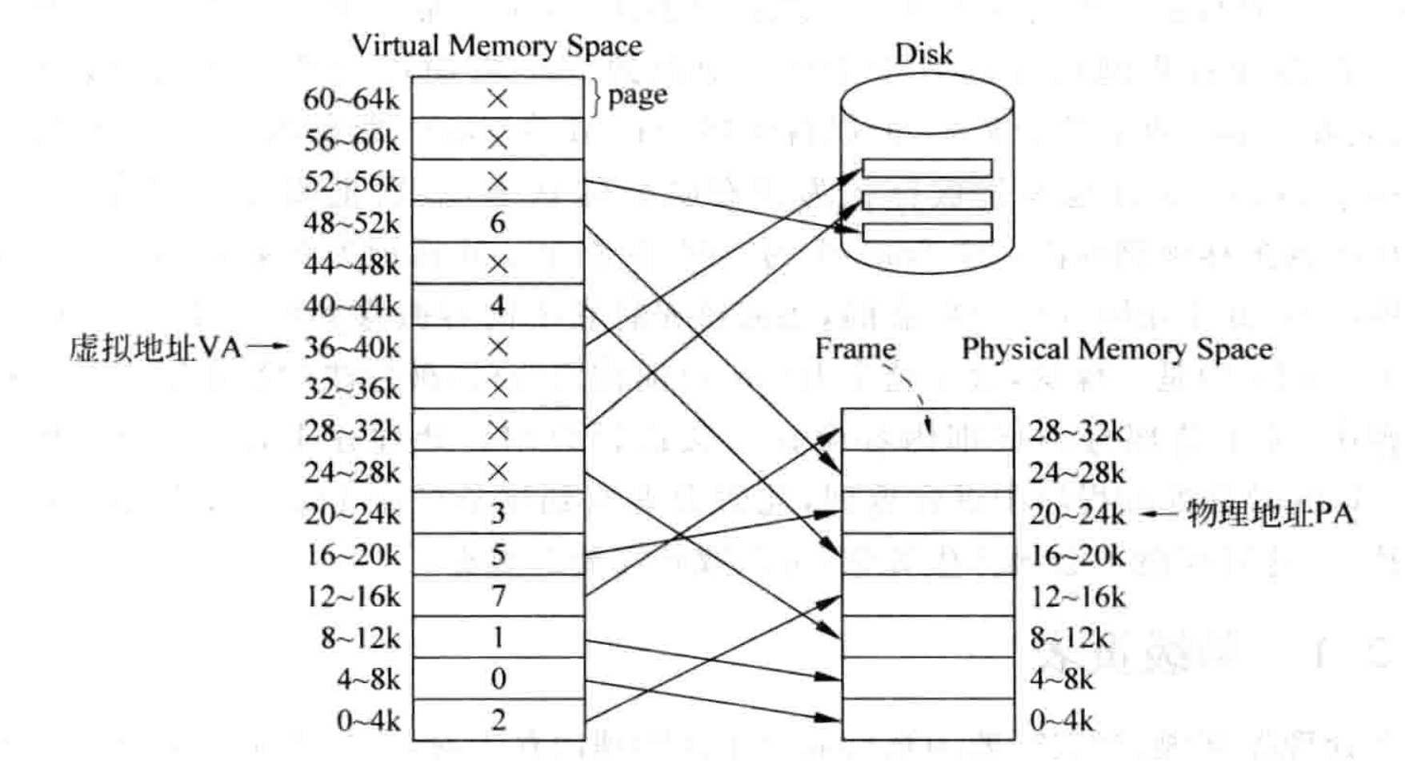
虚拟地址转换

Slide 25
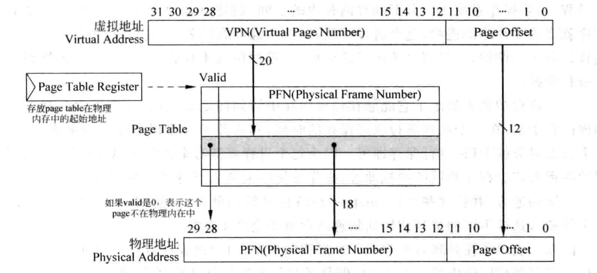
页表

Slide 26
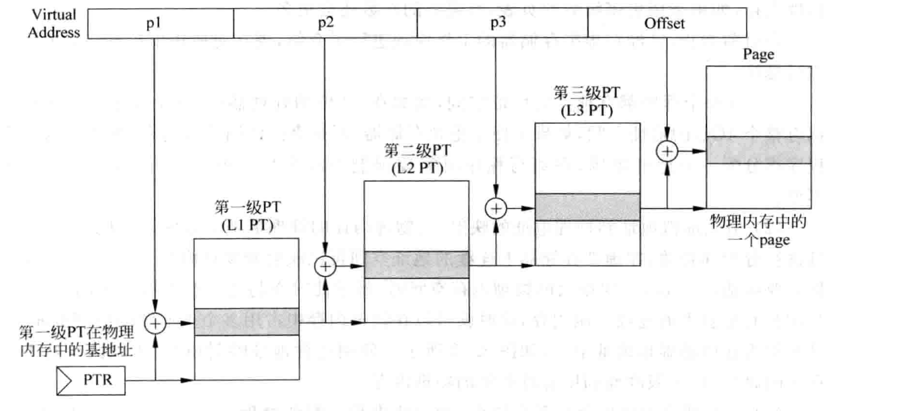
多级页表

Slide 27
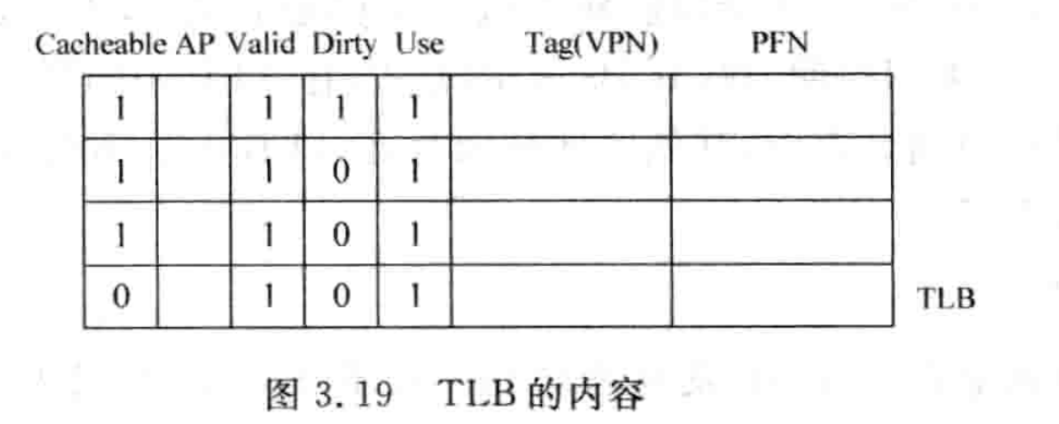
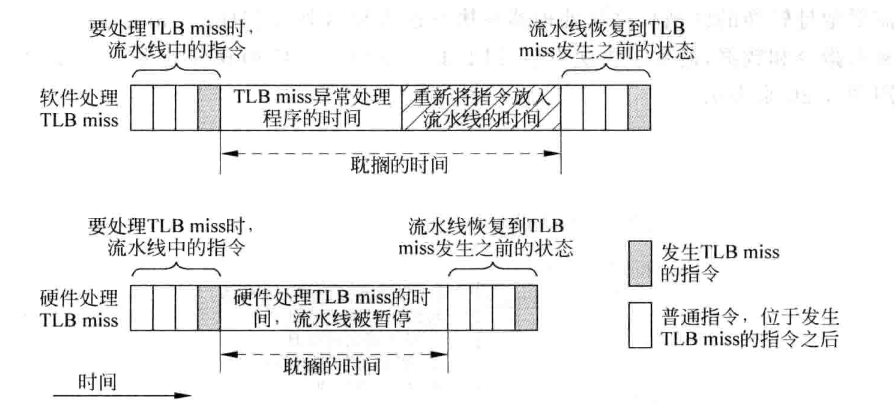
TLB

Slide 28
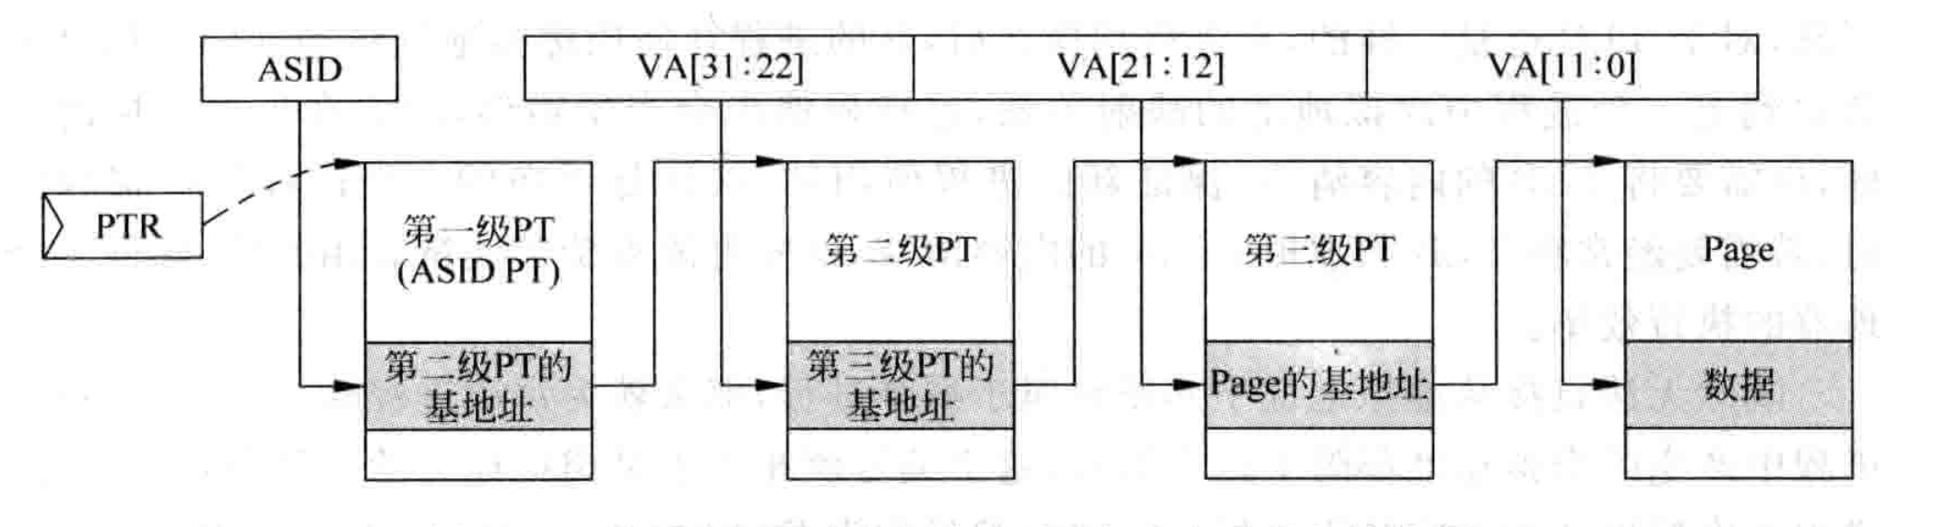
PID ASID

Slide 29
进程线程切换

Slide 30
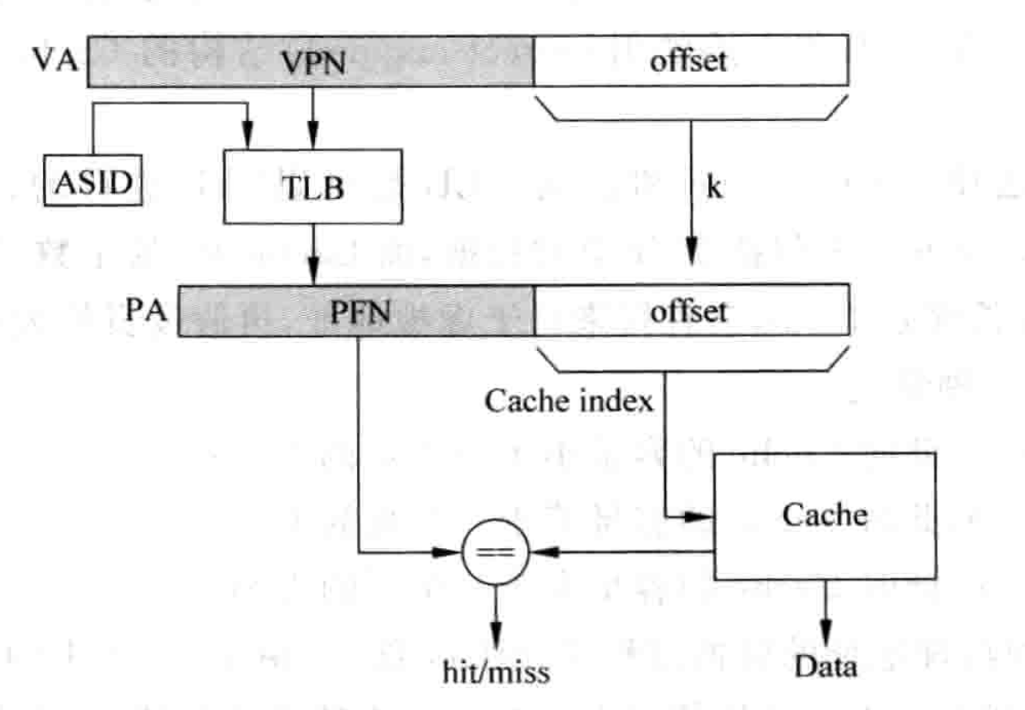
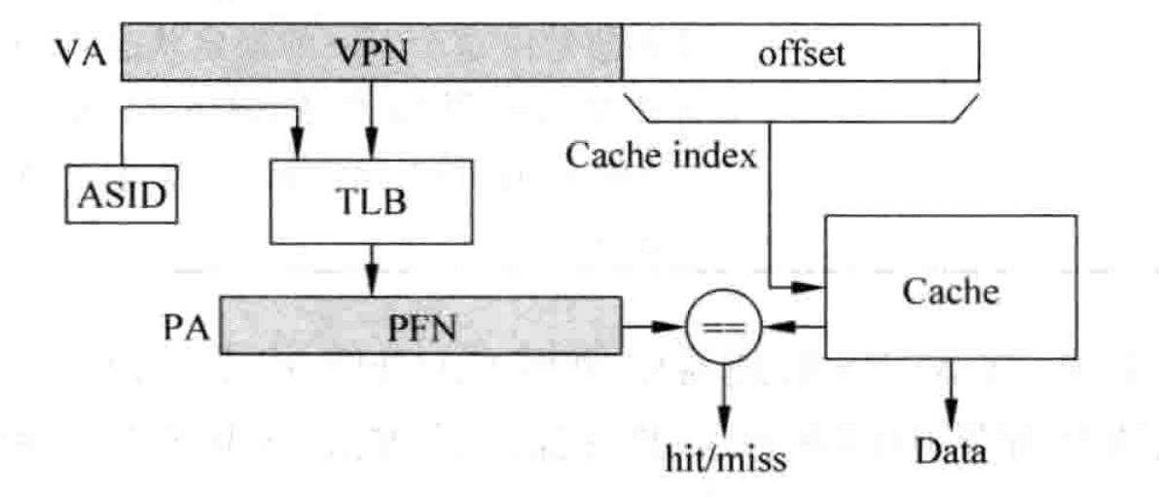
TLB 和 cache 流水线

Slide 31
Cache

Slide 32
Cache

Slide 33
Cache

Slide 34
Cache

Slide 35
Cache

Slide 36

Thank you

